Slide 1
Стежками літературних творів (урок-узагальнення)
Підготувала
Пархоменко Г.А.,
учитель української мови
та літератури
Комишуватської ЗОШ
І-ІІІ ступенів
Першотравневої районної ради

Slide 2
Мета: - навчальна: узагальнити знання, вміння та навички, засвоєні впродовж І семестру; - розвивальна: розвивати усне мовлення, логічне мислення, пам’ять, увагу; - виховна: виховувати шанобливе ставлення до літературного слова, його митців Тип уроку: урок узагальнення й систематизації знань, умінь та навичок Форма уроку: урок- Обладнання: портрети письменників, мультимедійна презентація, роздатковий матеріал, картки із завданнями

Slide 3
План роботи Поділ на команди (жеребкування) Представлення журі. Конкурсна програма. Підведення підсумків. Нагородження переможців.

Slide 4
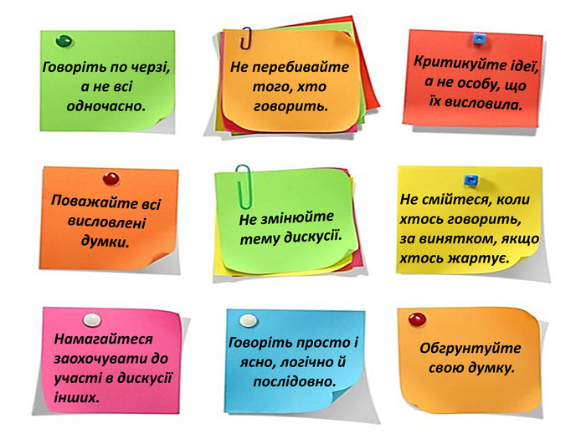
Правила роботи в команді

Slide 5
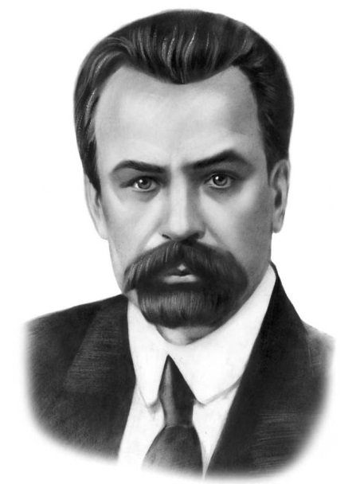
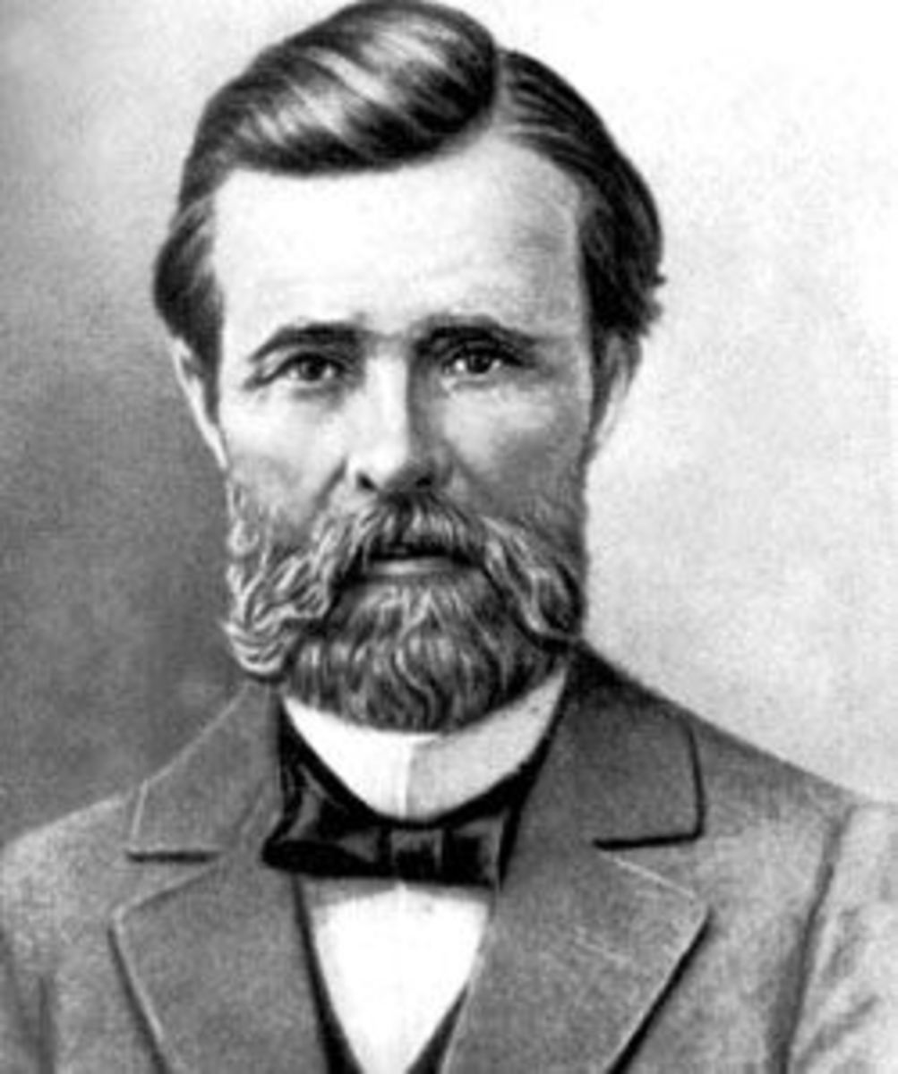
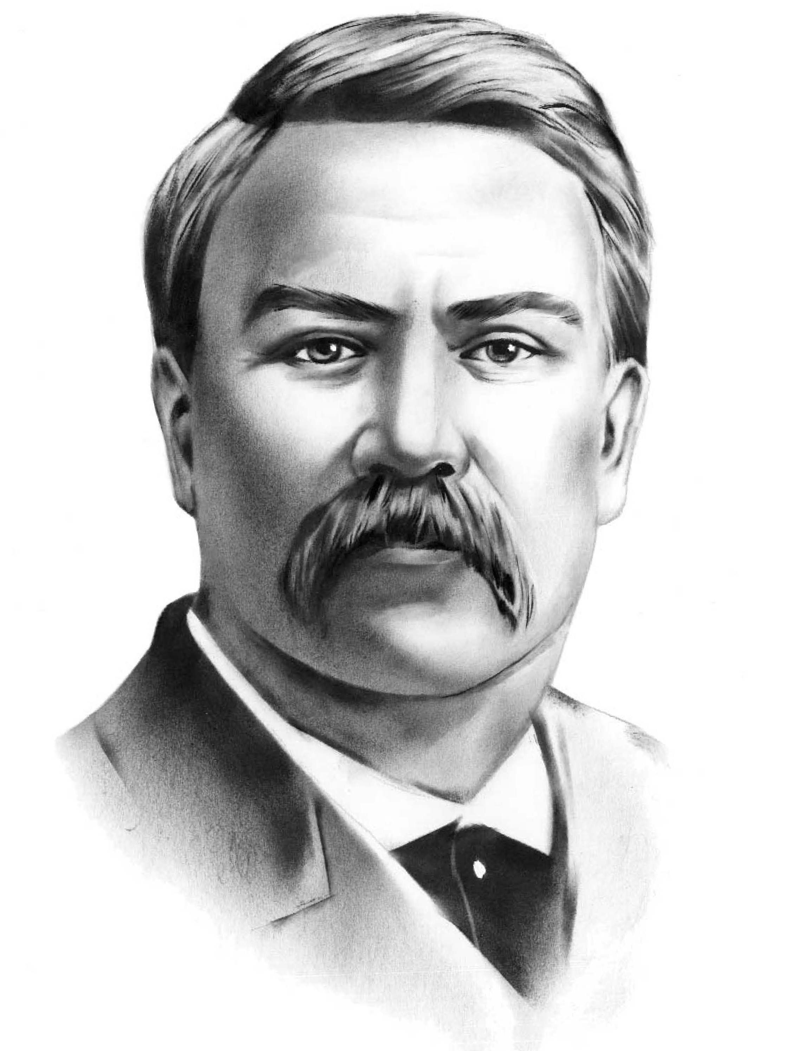
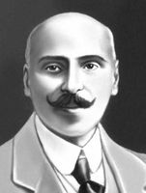
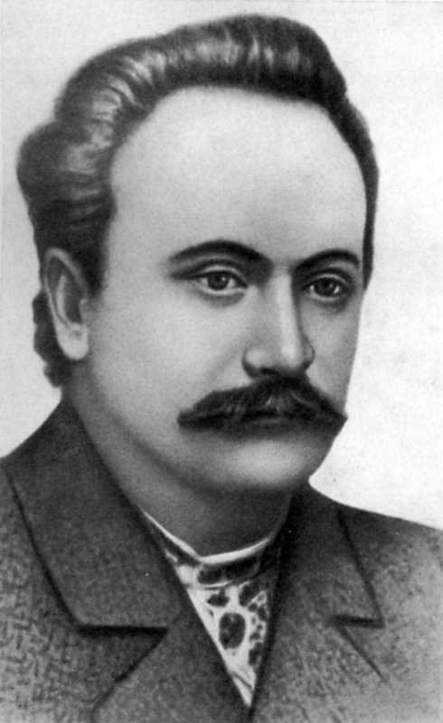
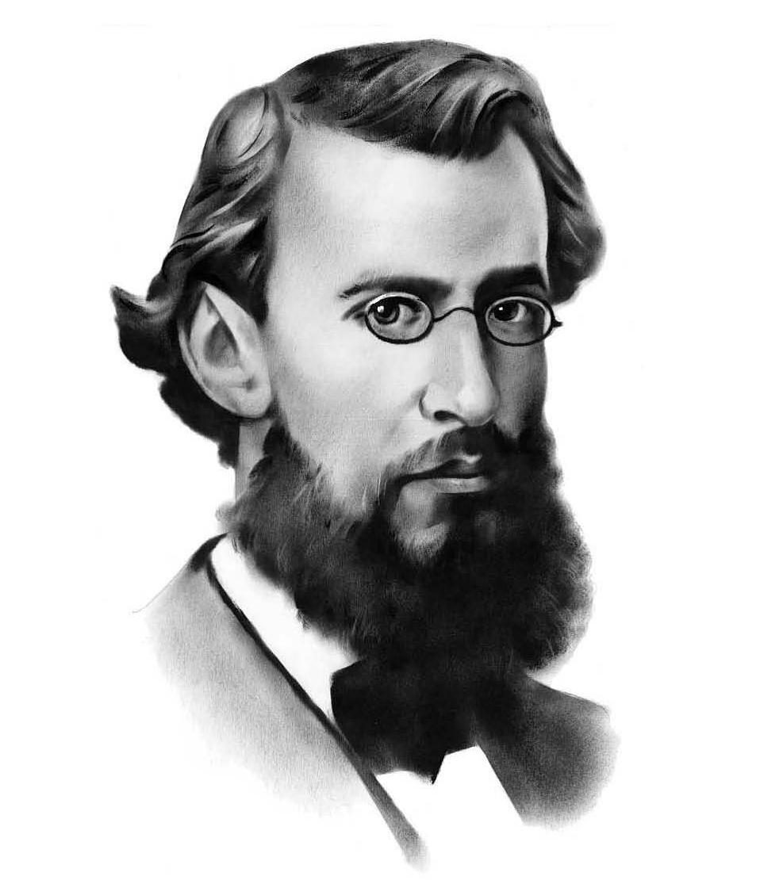
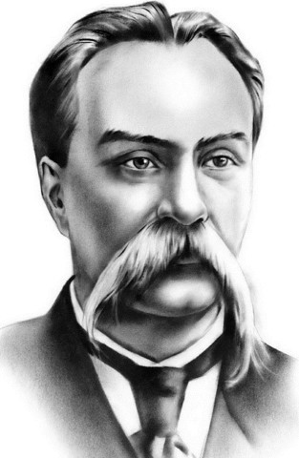
Розминка. «Портрети митців слова»
Завдання. Перед вами 7 портретів на дошці, зніміть фото тих письменників, що не вивчалися в 1 семестрі

Slide 6
Конкурс І. «Впізнай письменника»
Завдання. Назвіть письменників, з творами яких ознайомилися в І семестрі
1
2
3
4
5

Slide 7
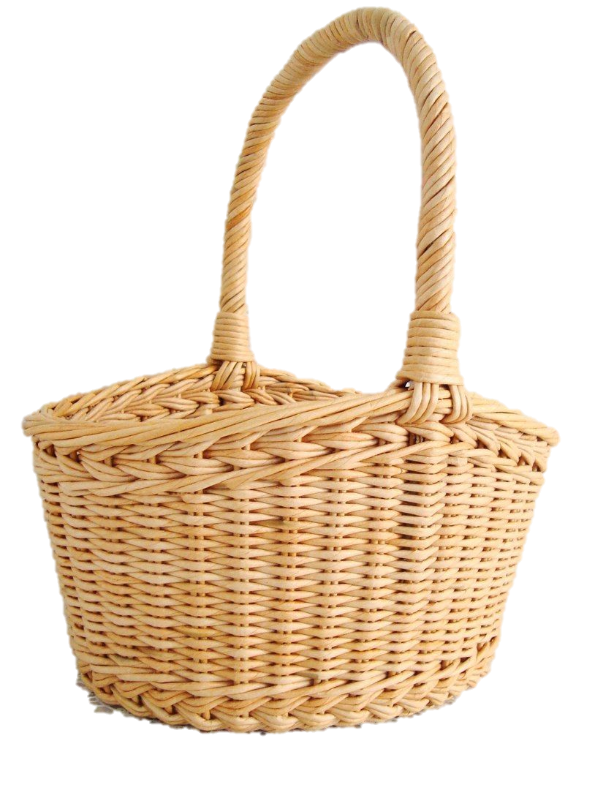
Конкурс ІІ. «Повний кошик»
Завдання. Серед 10 тверджень, оберіть ті, що стосуються життя та творчості Івана Франка. Неправильні твердження складіть у порожній кошик.
1. Родом із с. Нагуєвичі.
2. Він започаткував моду одягати вишиванку під піджак.
3. Мав знайомства з К. Брюлловим, В.Жуковським, Є.Гребінкою, І.Сошенком.
4. Був перекладачем.
5. Він був одним із перших професійних українських письменників, який заробляв на життя літературною працею.
6. Одною з коханих жінок була Варвара Рєпніна.
7. Його називають «титаном праці, духу, думки».
8. За власні кошти видав перший в Україні «Буквар».
9. Йому встановлено понад 1200 пам’ятників.
10. Похований на Личаківському цвинтарі.
Іван Франко

Slide 8
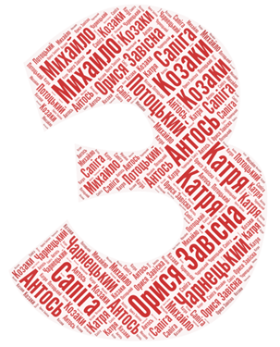
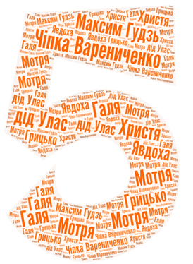
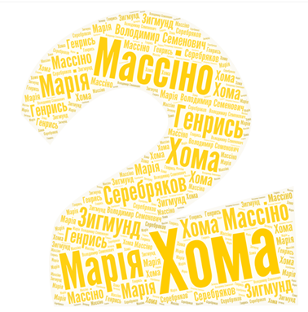
Конкурс ІІІ. «Що за твір?»
Завдання. Впізнайте літературний твір за його персонажами. Додатковий бал за автора твору

Slide 9
Конкурс ІV. «Літературний пазл»
Завдання. Поєднайте частини пазлів, утворивши літературні паспорти трьох ліричних творів. Знизу вкажіть назву вірша
Назва
збірки
Вид лірики
Тема
Провідний мотив або ідея
Цитата
Художні засоби

Slide 10
Конкурс V. «Так чи Ні»
Завдання. Кожен член команди отримує 1 питання, на яке треба надати відповідь одним словом.
Справжнє прізвище Івана Карпенка-Карого – Тобілевич.
Михайло Старицький - один з корифеїв побутового театру.
П’єса «За двома зайцями» М. Старицького – це переробка твору «На Кожум’яках» І. Нечуя-Левицького.
Вірш «Ой ти, дівчино, з горіха зерня» І. Франка входить до збірки «Мій Ізмарагд».
Мирний – це псевдонім Панаса Рудченка.
У повісті «Кайдашева сім’я» описується пореформена доба.
«Хіба ревуть воли, як ясла повні» - соціально-психологічна повість.
Підзаголовок «Лірична драма» має новела «Сойчине крило» І. Франка.

Slide 11
Конкурс VІ. «Термінологічний кросворд»
Завдання. Впишіть літературні терміни в поля кросворду
1
2
Драматичний твір, зазвичай призначений для показу на сцені.
Один з родів літератури.
Зумисне привласнення авторства на чужий твір.
Урочиста пісня, яка вихваляє та прославляє кого-небудь або що-небудь.
Драматичний твір, зазвичай призначений для показу на сцені.
Один з родів літератури.
Зумисне привласнення авторства на чужий твір.
Урочиста пісня, яка вихваляє та прославляє кого-небудь або що-небудь.
Тривале зв'язне висловлювання, що належить одному суб'єктові.
Народне сказання або оповідання про якісь події чи життя людей, оповите казковістю, фантастикою.
Друковане періодичне видання, один із засобів масової інформації.
Єдинопочаток, повторення на початку віршових рядків, строф або речень однакових чи співзвучних слів.
4
3
6
5
7
8

Slide 12
«Учітесь, читайте,
і чужому научайтесь,
й свого не цурайтесь»
Тарас Шевченко
До нових зустрічей!

Slide 13
Додатки Аркуш з відповідями Розминка. Зайві портрети: Л.Українка, В.Винниченко, П. Куліш, М. Коцюбинський. Конкурс І. Портрети: М.Старицький, І.Франко, І.Карпенко-Карий, П. Мирний, І. Нечуй-Левицький. Конкурс ІІ. Зайві твердження: Мав знайомства з К. Брюлловим, В.Жуковським, Є.Гребінкою, І.Сошенком. Одною з коханих жінок була Варвара Рєпніна. За власні кошти видав перший в Україні «Буквар». Йому встановлено понад 1200 пам’ятників. Конкурс ІІІ. Твори: 1. «Кайдашева сім’я» І.Нечую-Левицького 2. «Сойчине крило» І.Франка 3. «Облога Буші» М.Старицького 4. «Мартин Боруля» І.Карпенка-Карого 5. «Хіба ревуть воли, як ясла повні» П. Мирного Конкурс ІV. Правильні пазли додаються Конкурс V. 1. Так, 2. Так, 3. Так, 4. Ні, 5.Так, 6. Так, 7. Ні, 8. Ні. Конкурс VІ. 1. П’єса, 2. Епос, 3. Плагіат, 4. Гімн, 5 Монолог, 6. Легенда, 7. Журнал, 8. Анафора.

Slide 14
Пазли для розрізування (для використання збільшити)

